Slide 1



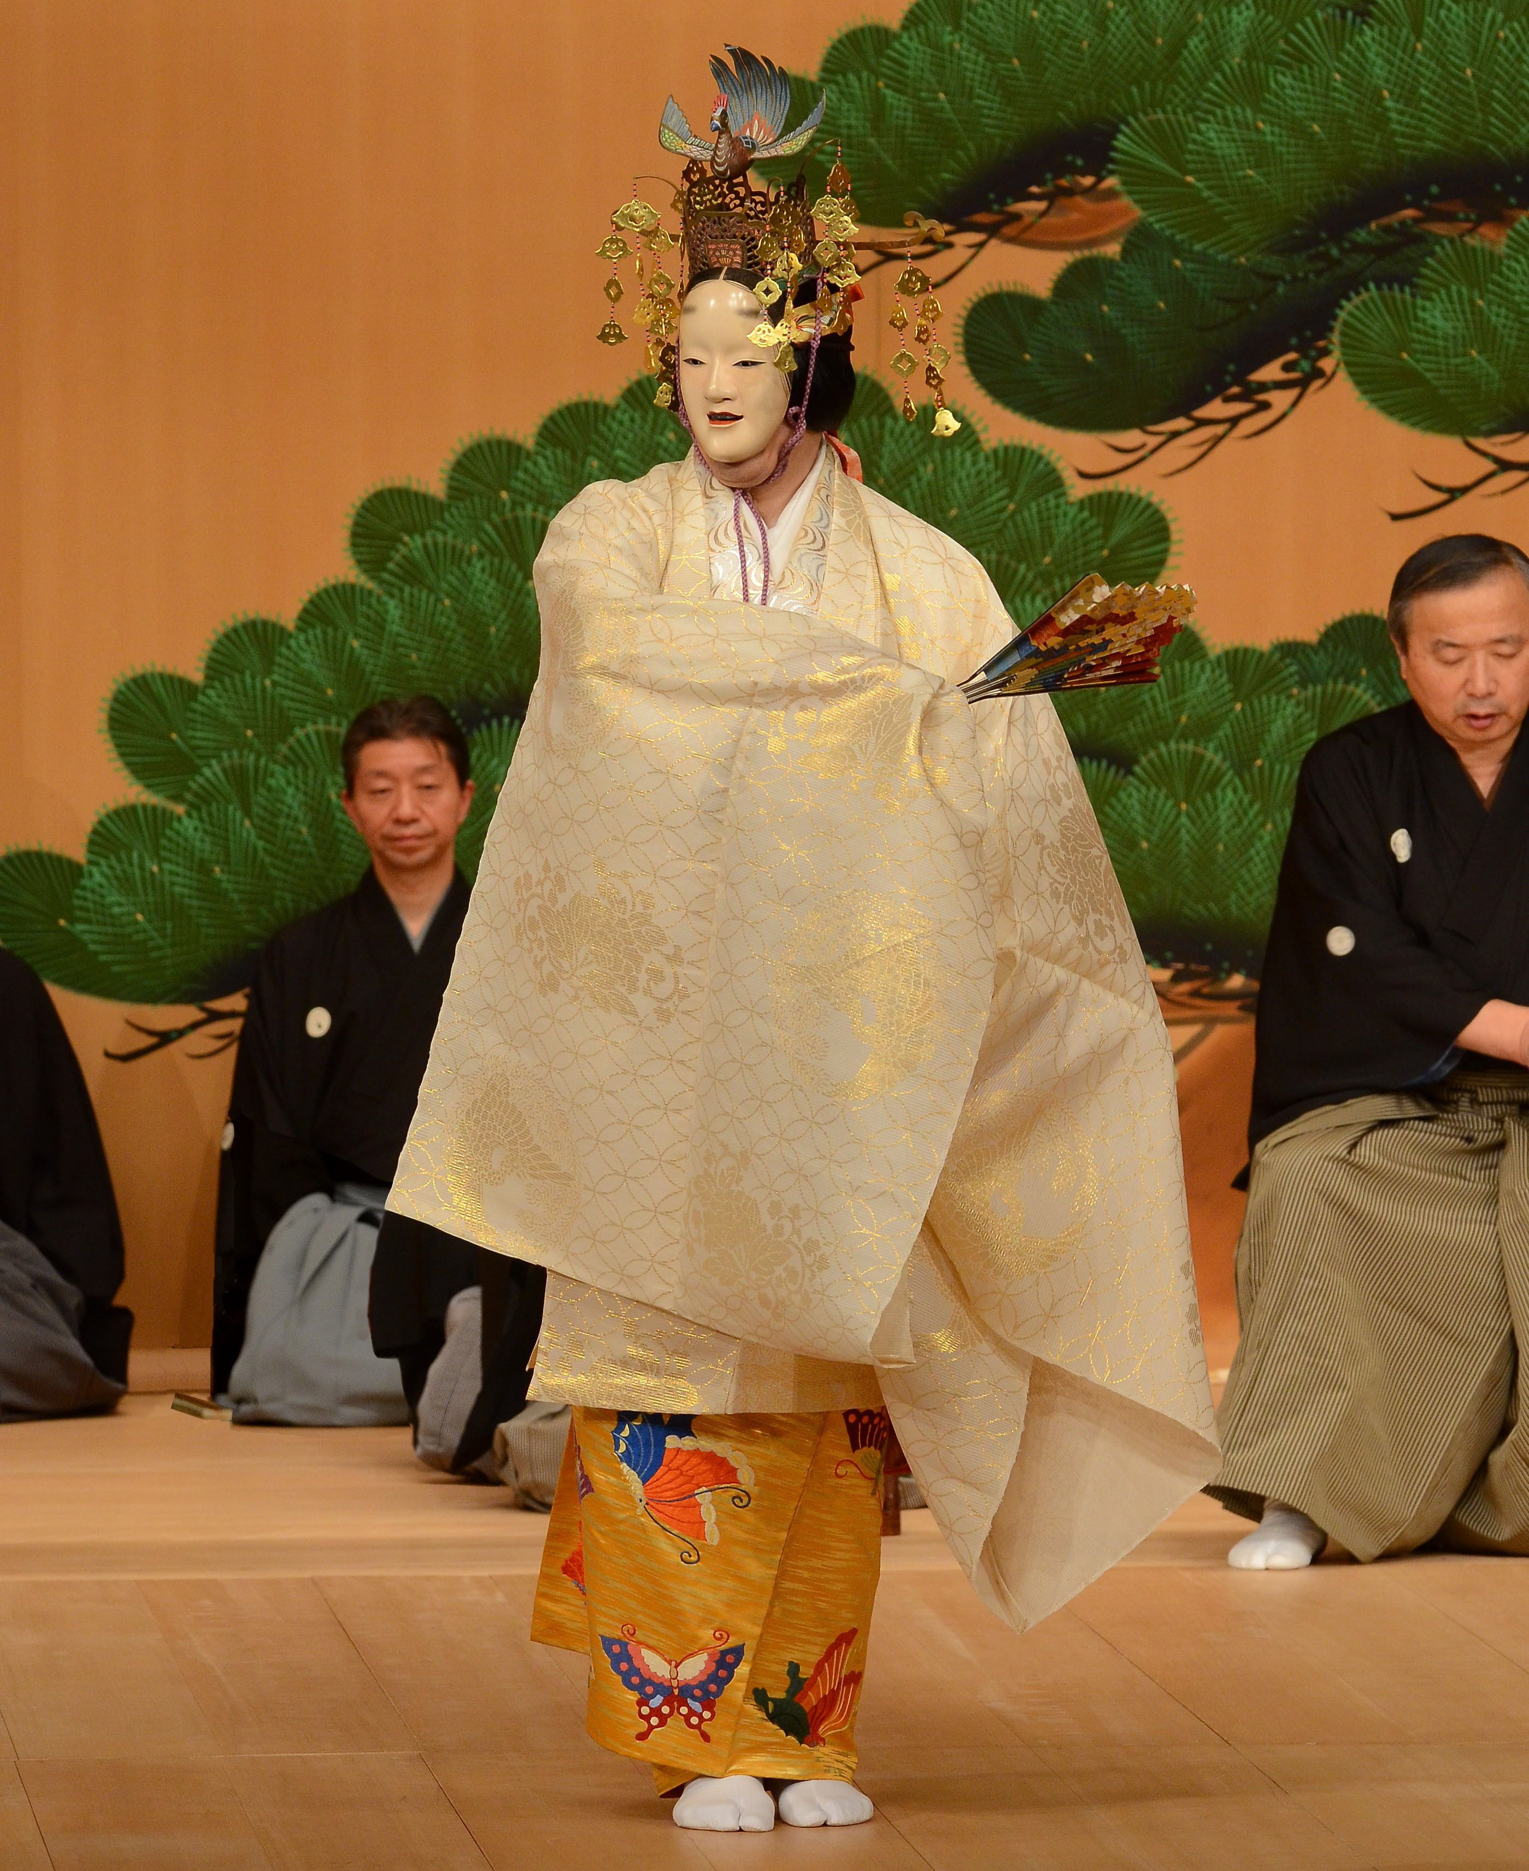
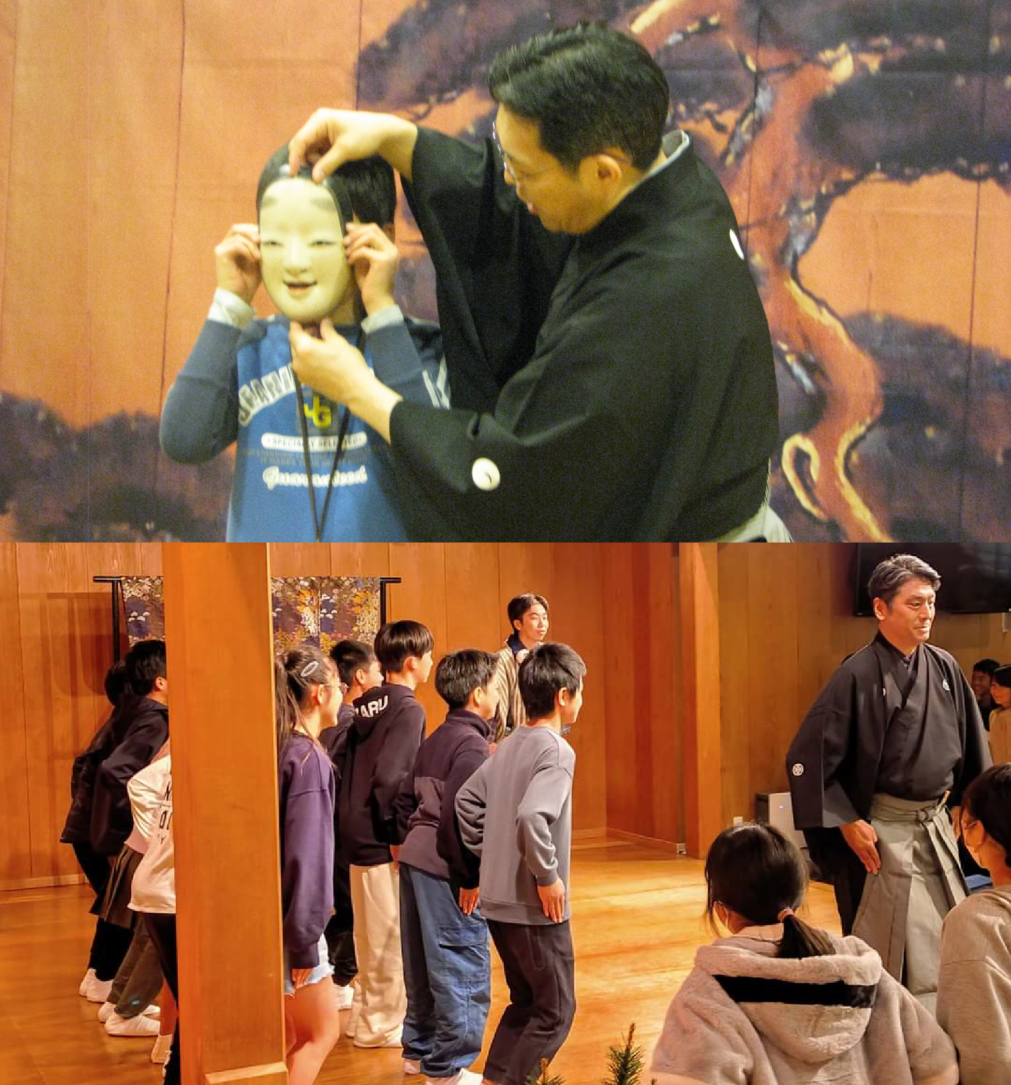
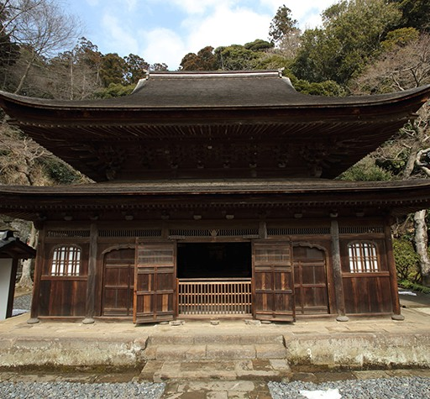
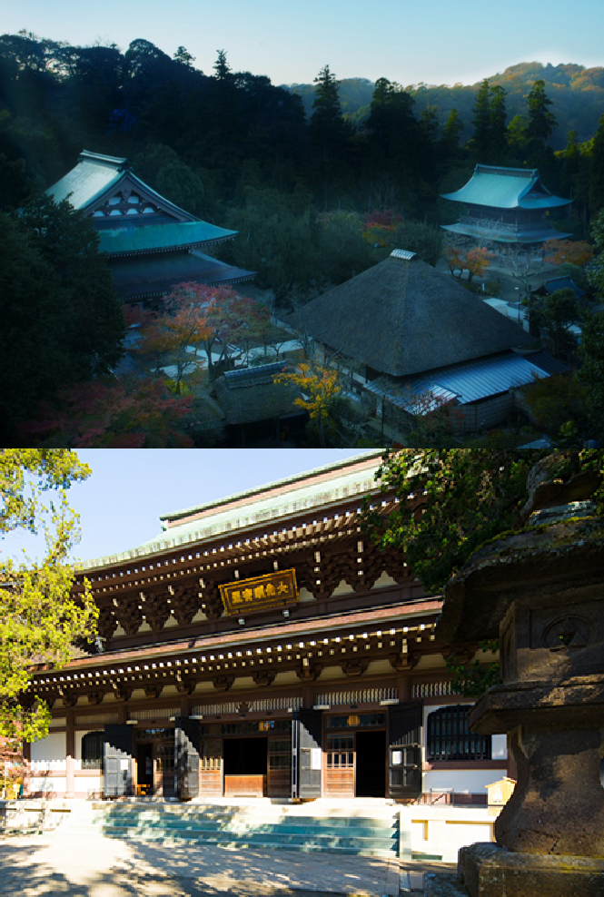
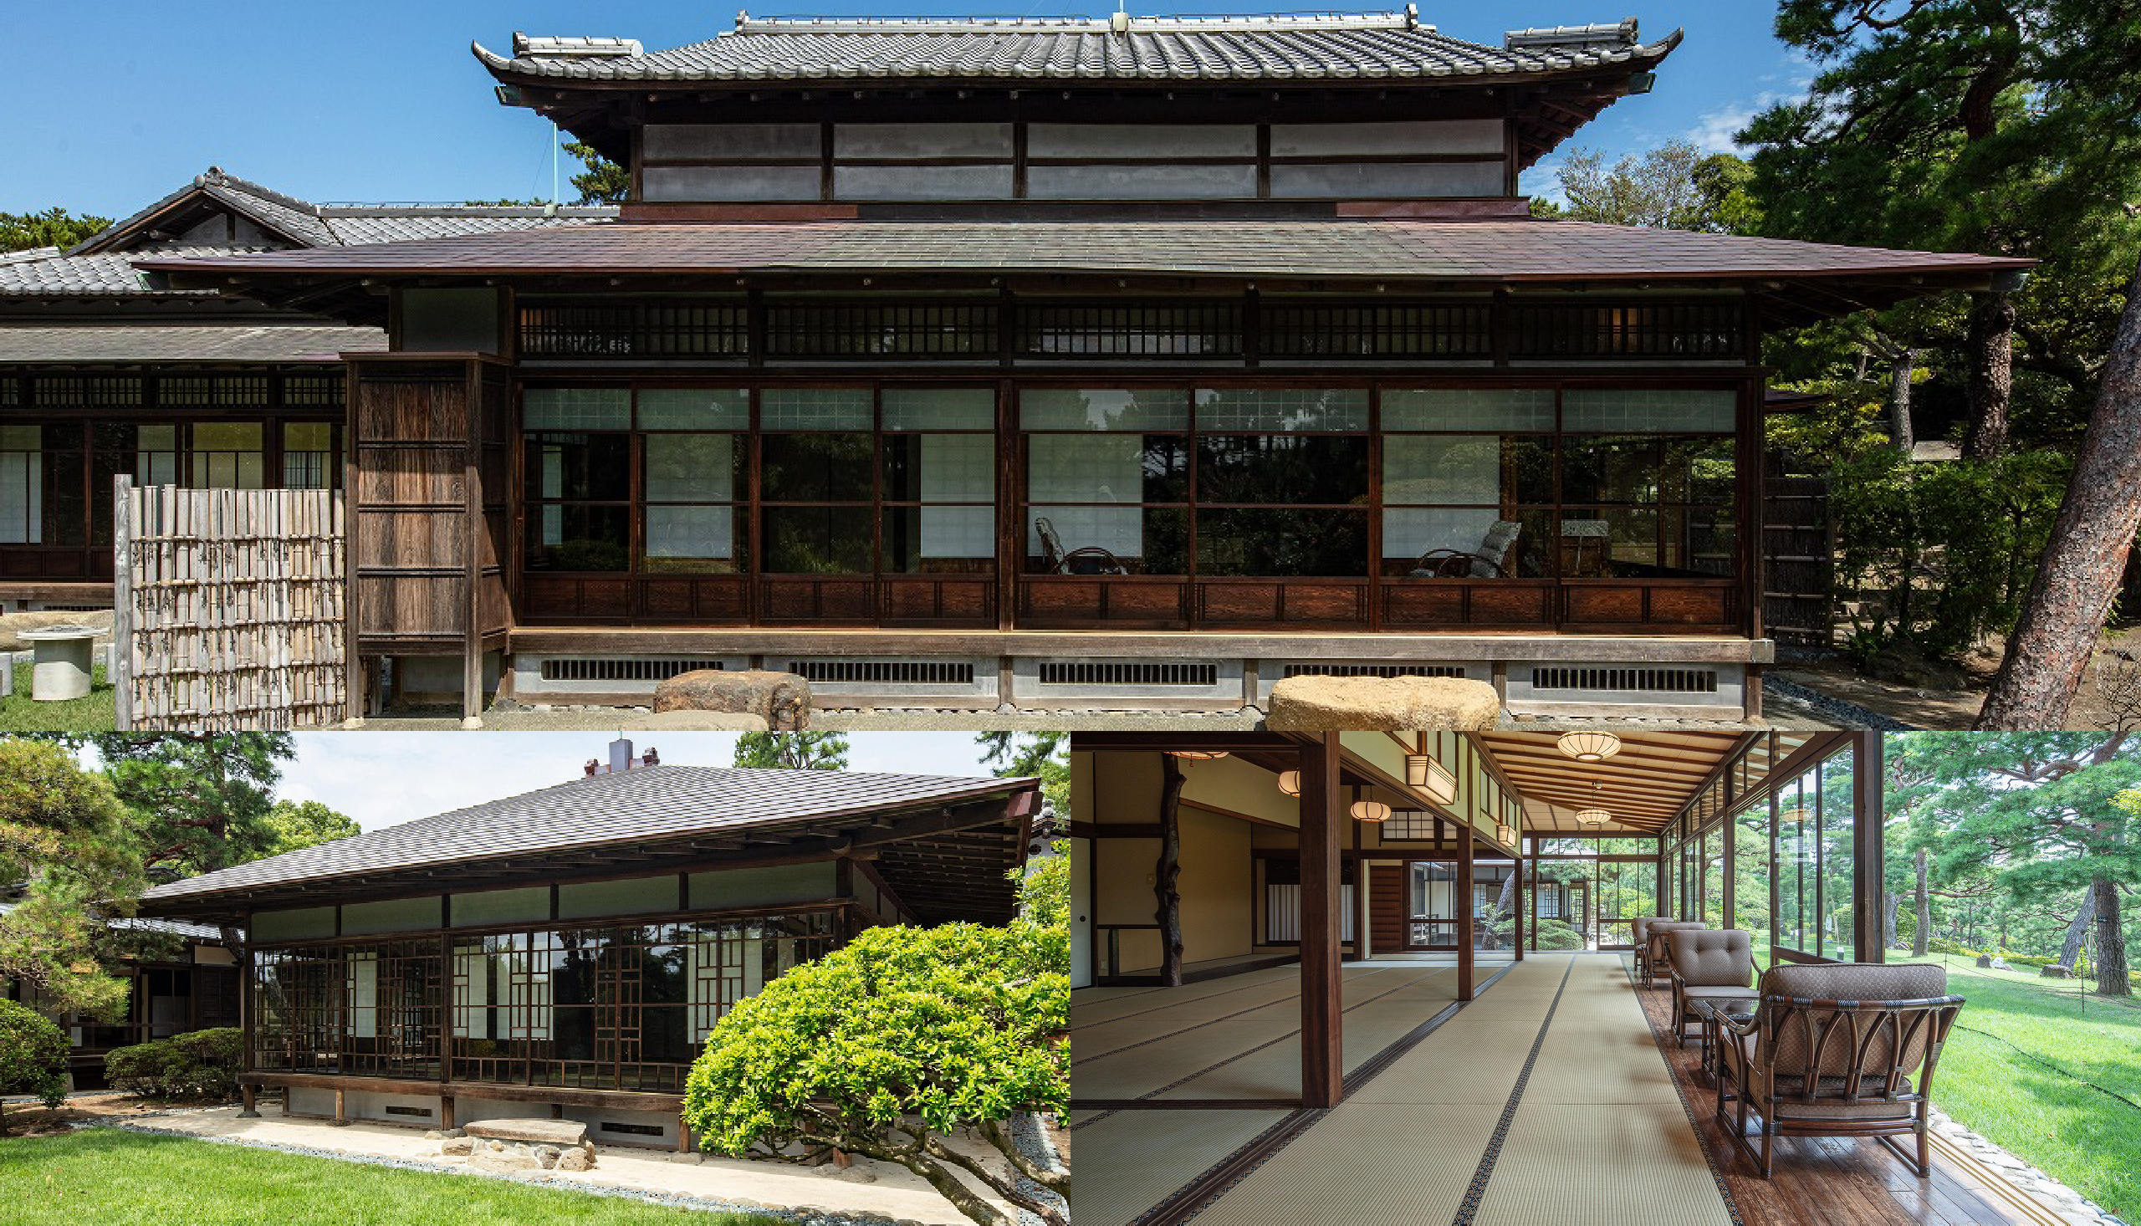

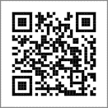




湘南エリア －歴史と自然の共生を学ぶ－
ユネスコ世界無形文化遺産･能楽にふれ､伝統文化への
学びを深める
鎌倉独特の谷戸地形を
体感し､寺院建築と
自然環境の関係を考える
偉人の邸宅や庭園などの歴史的建造物から､湘南の邸園文化の育みを知る
公益財団法人鎌倉能舞台
円覚寺
明治記念大磯邸園
日本を代表する古典芸能｢能楽｣についての解説を基本に､能の楽器や能と面､能装束に触れ､着用、演奏などの体験を通して伝統文化を学びます｡
貸切公演として､能や狂言の鑑賞･体験プログラムも可能です｡
鎌倉独特の谷戸(やと)と呼ばれる丘陵地が浸食されて出来た谷に沿って建てられた禅宗寺院｡土地の高低差を生かした壮大な空間を体感します｡境内拝観のほか､静寂の中での座禅体験も可能です｡
大磯が明治期に別荘地として最も発展した時代の別荘建築や､回遊式庭園､当時の建物を表す模型､大隈･陸奥の人物像から偉人の暮らしを学びます｡
※令和7年3月現在､旧大隈重信別邸及び陸奥宗光別邸跡の邸宅を暫定公開
学習のポイント
学習のポイント
学習のポイント
事前学習
能楽のはじまりや歴史､様々な伝統芸能とその特徴を調べ､当時の人々と能楽との関わりを考える
事前学習
北条氏と円覚の歴史､禅宗寺院の特徴､七堂伽藍と､鎌倉独特の谷戸地形の特徴を調べる
事前学習
明治期の大磯の別荘地としての発展､大隈重信と陸奥宗光の経歴､湘南の邸園文化の特徴を調べる
現地学習
能楽の解説や､楽器･能面･装束の体験､能や狂言の鑑賞から､日本の伝統芸能を体感する
現地学習
谷戸を活かした伽藍配置を見学し､三門から方丈への高低差や地形が生み出す荘厳な雰囲気を体感する
現地学習
別荘建築と回遊式庭園の見学から当時の建物の構造を知り､偉人の当時の暮らしぶりや人物像を学ぶ
事後学習
体験した能楽の要素を整理し､現代における伝統文化の意義を考え､他の日本文化との関連を考える
事後学習
他寺院との建築様式や地形の比較､禅の教えの意義を整理し､寺院建築と自然環境の関係を考える
事後学習
明治の政治家の生活と現代を比較し､邸園文化が地域に与えた影響や歴史的建造物保存の重要性を考える
参加可能人数
最大150名
参加可能人数
最大100名
参加可能人数
最大40名
体験時間
約1時間
体験時間
約40分
体験時間
約1時間
対象
詳しくはこちら▼
対象
詳しくはこちら▼
対象
詳しくはこちら▼
小学校･中学校
小学校･中学校
小学校･中学校
料金
1,000円～
料金
小中学生200円
料金
無料
[TEL]0467-22-5557 [住所]鎌倉市長谷3-5-13
[TEL]0467-22-0478 [住所]鎌倉市山ノ内409
[TEL]0463-61-0101 [住所]大磯町東小磯295ほか
※七堂伽藍(しちどうがらん)…寺の主要な七つの建物｡｢七堂｣は塔､｢伽藍｣は寺の建物｡
※三門(さんもん)…門の形式｡中央の大きな門と左右の小さな門を連ねて1門としたもの｡
※方丈(ほうじょう)…禅宗寺院建築で本堂､客殿､住職居室を兼ねるもの｡丈室ともいう｡

Slide 2



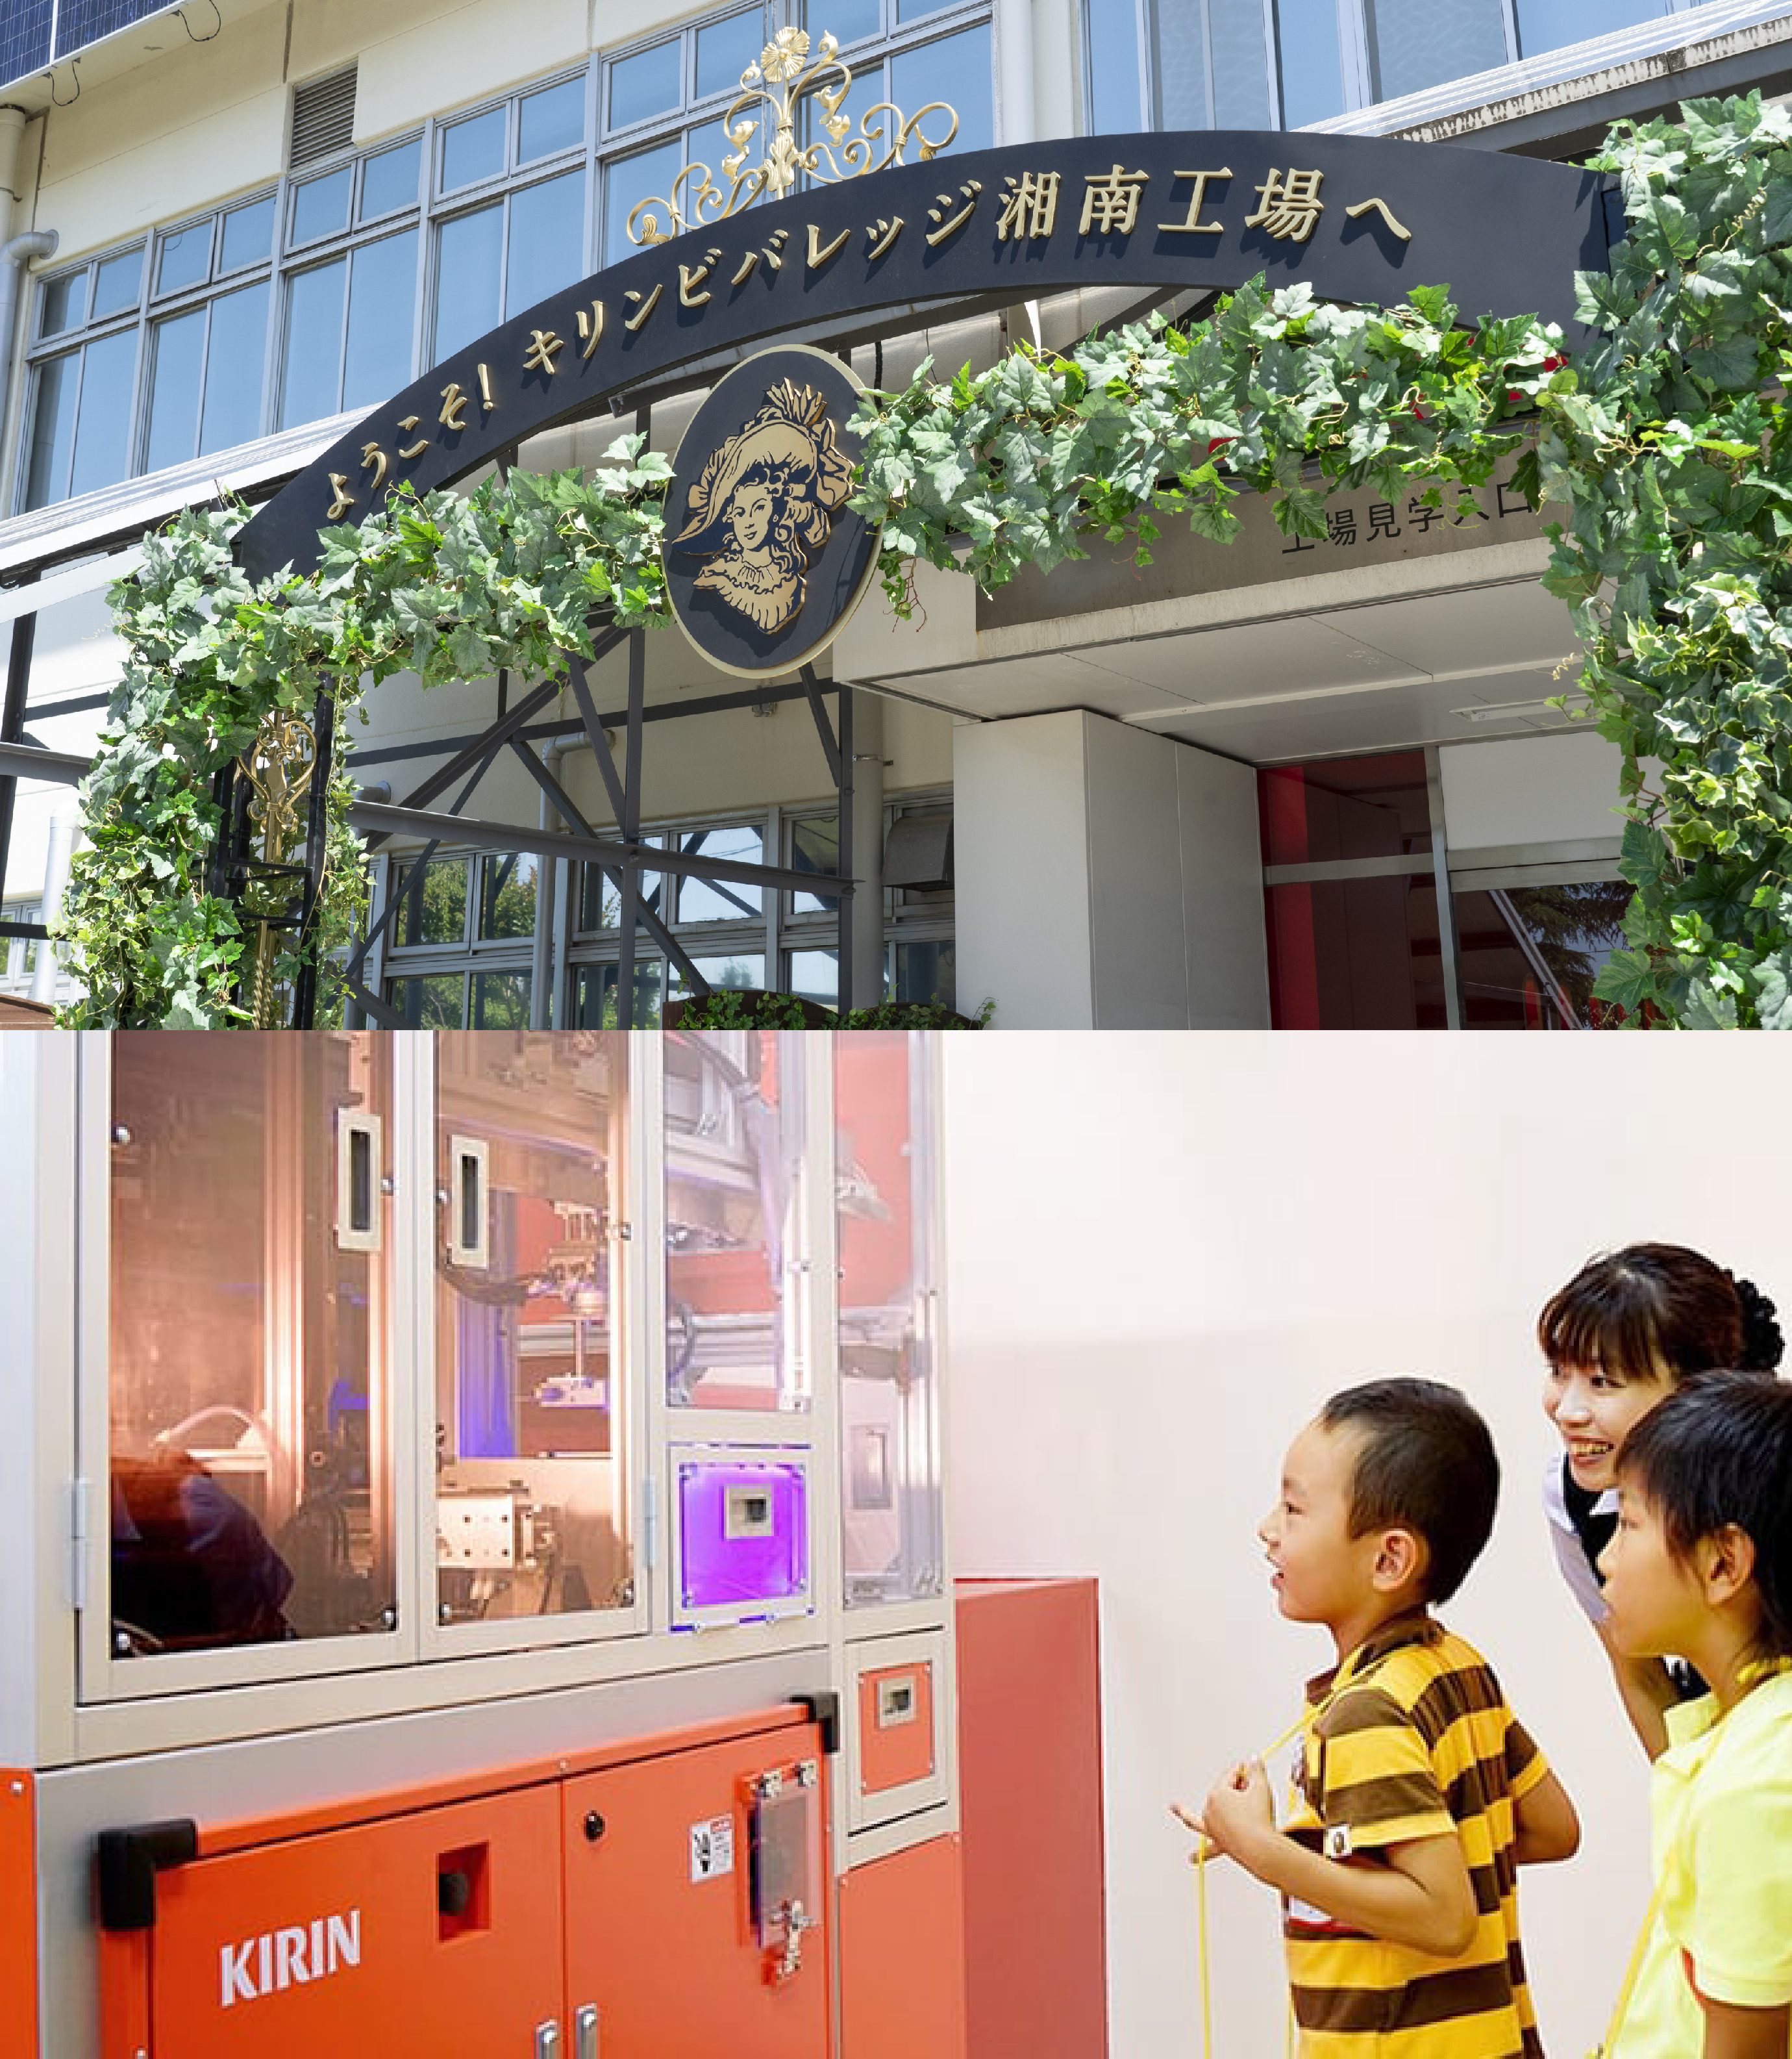
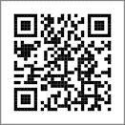
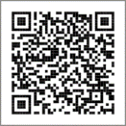







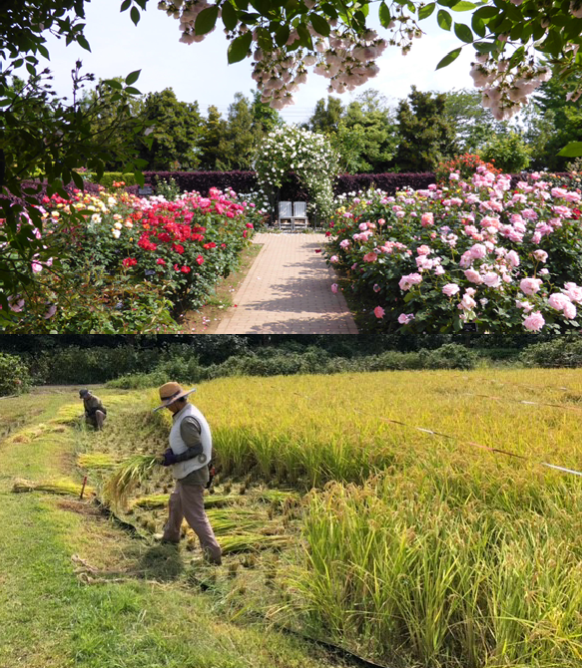
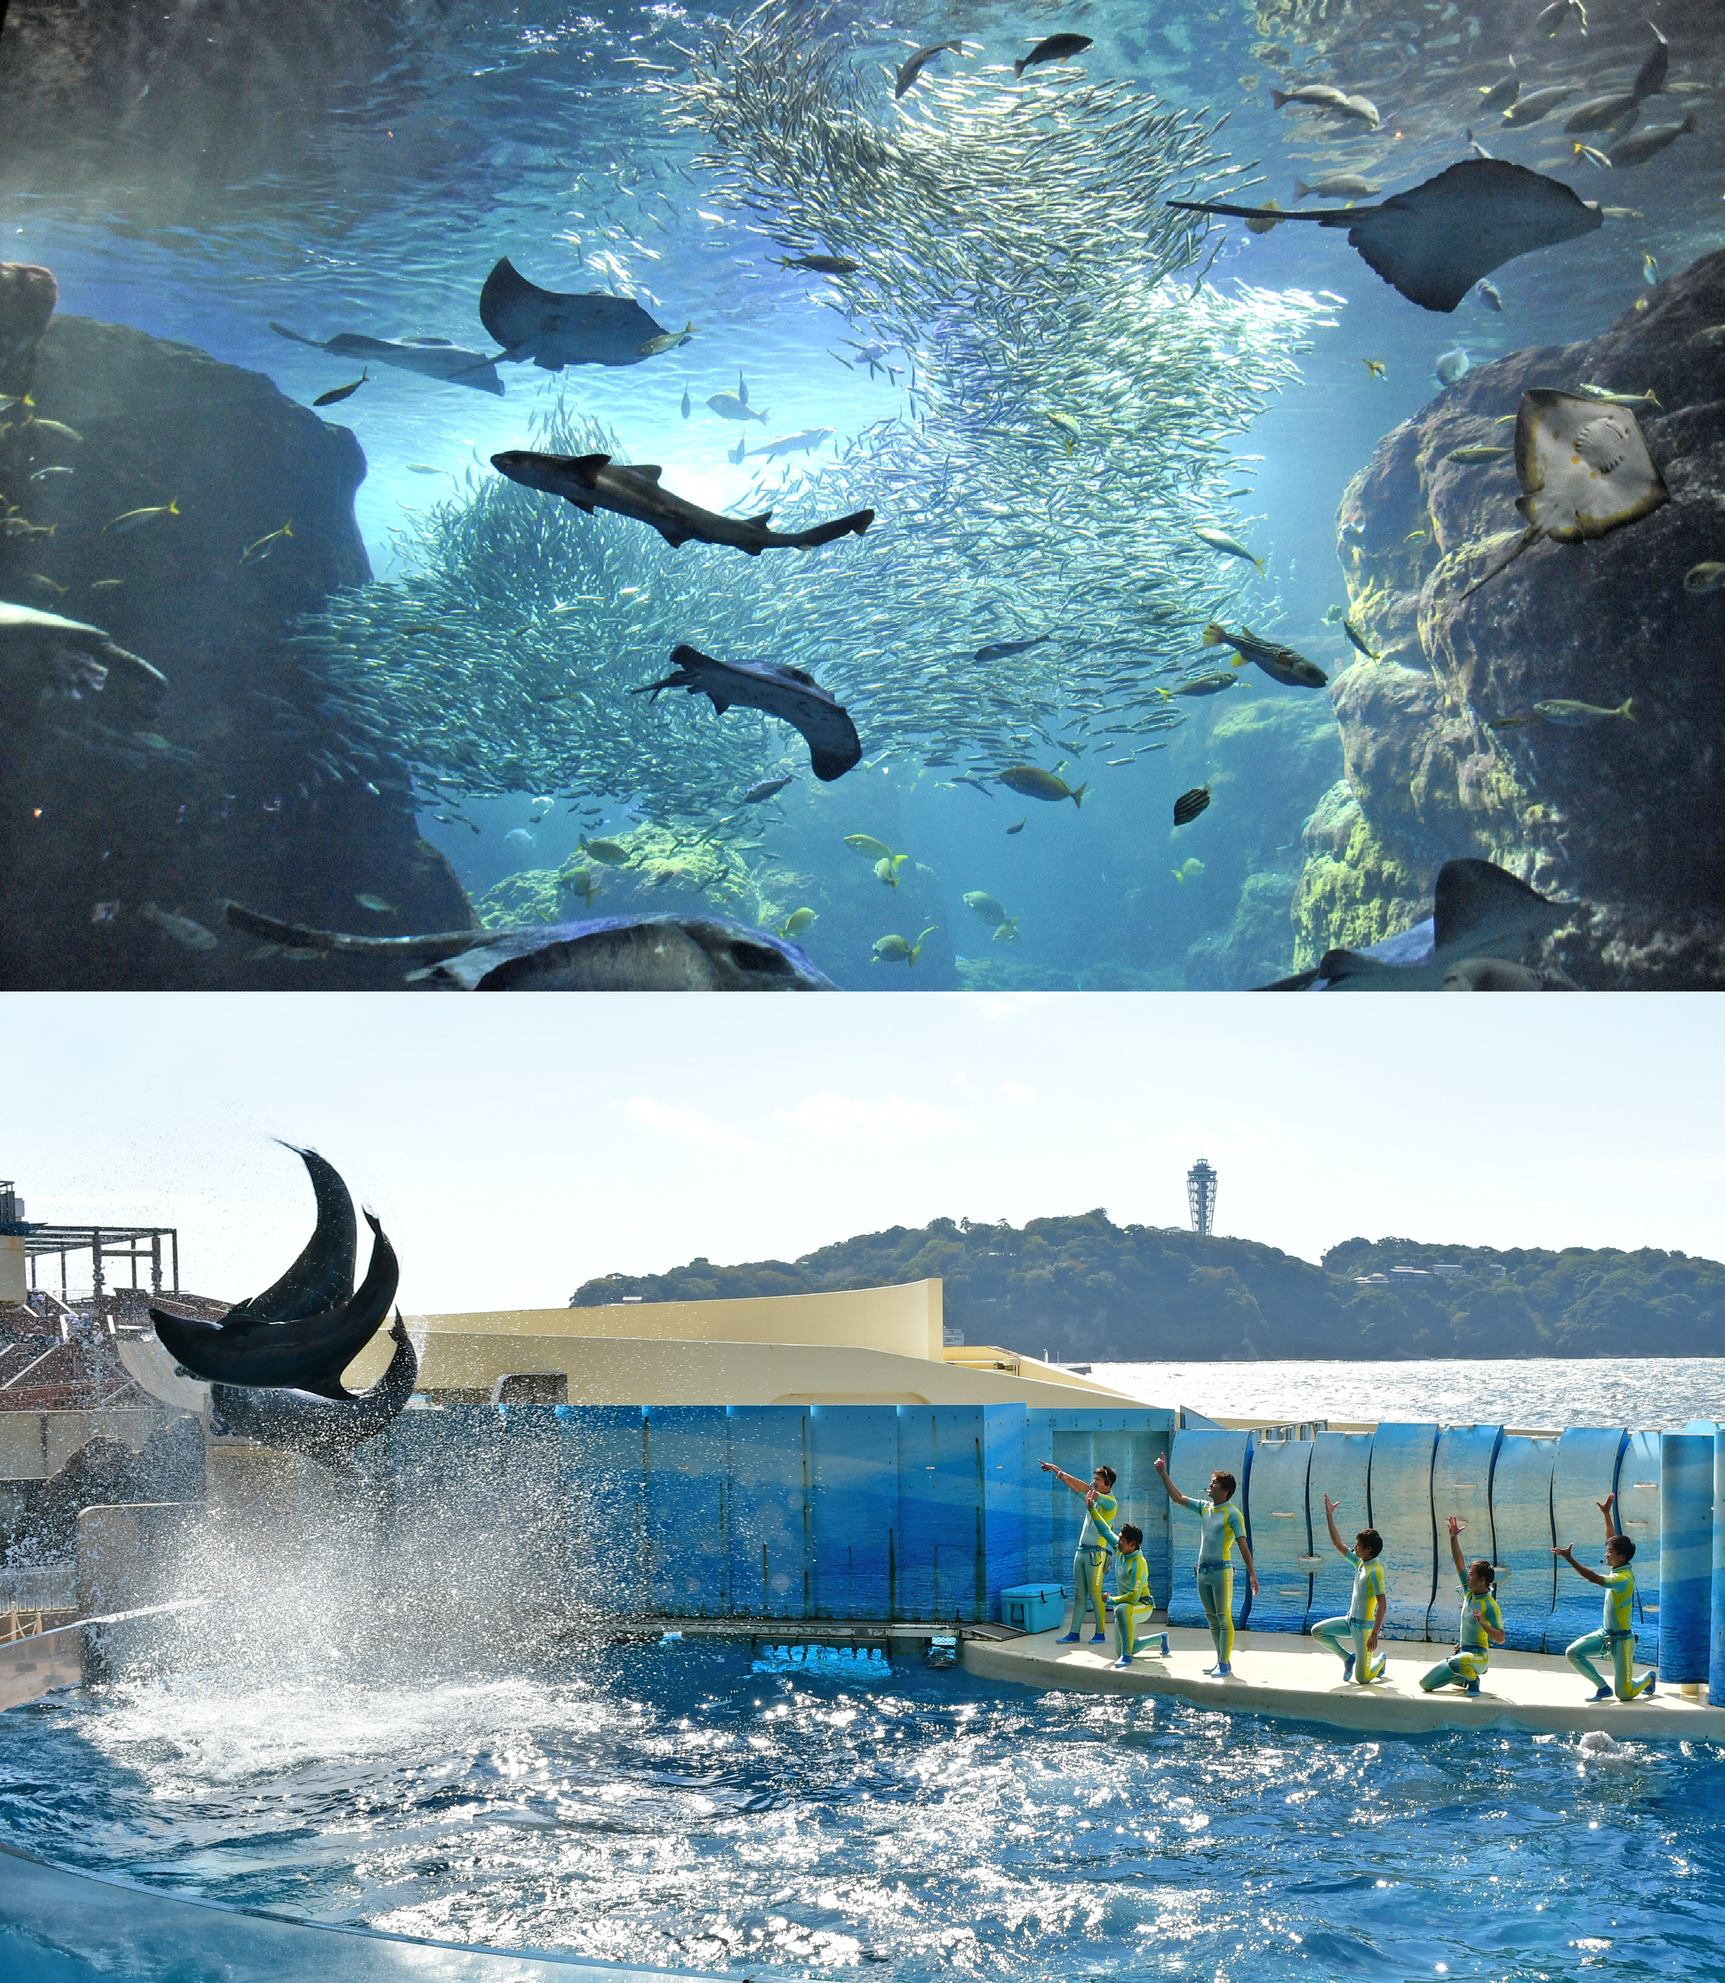

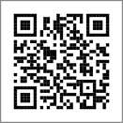

湘南エリア －歴史と自然の共生を学ぶ－
鎌倉彫の歴史と制作工程を学び､
産業としての発展を考える
環境にも人にも優しい、
100%再資源化の取組を学ぶ
鎌倉彫資料館
キリンビバレッジ湘南工場
鎌倉彫を中心としたコレクションを収蔵する資料館｡鎌倉彫に親しんでもらうためのさまざまな教育普及活動に力をいれており､彫刻体験や職業体験のワークショップ､卒業制作などのスクールプログラムも可能です｡
1973年の操業開始以来､飲料製造工場のトップランナーとして｢午後の紅茶｣や｢生茶｣など､ペットボトル入り商品を製造｡製品へのこだわりや環境への取組を見て､触って､体験しながら学びます｡
※工場内の製造ライン見学はございません｡
学習のポイント
学習のポイント
事前学習
鎌倉彫の歴史と特徴について調べる
事前学習
飲料産業の歴史とペットボトル製品の特性を調べる
現地学習
鎌倉彫の作品に触れ､彫刻を体験する
現地学習
見学を通じて効率的な生産と環境配慮の両立を学ぶ
事後学習
伝統工芸の価値と継承方法を考える
事後学習
効率化と環境配慮の両立を整理し身近な取組を考える
参加可能人数
見学最大20名 体験6名～100名
参加可能人数
10名～100名
体験時間
見学30分 体験1時間30分～2時間
詳しくはこちら▼
体験時間
約2時間
詳しくはこちら▼
対象
小学校・中学校
対象
小学校
料金
団体 小中学生 見学100円
体験2,000円～
料金
無料
[TEL]0467-25-1502
[住所]鎌倉市小町2-15-13 鎌倉彫会館3階
[TEL]0467-30-9000
[住所]寒川町倉見1620
花と緑のすばらしさに触れ､
花と緑を取り入れた生活を提案する
海やそれを取り巻く環境を守る大切さを、
遊びながら楽しく学ぶ“エデュテインメント型水族館”
神奈川県立花と緑のふれあいセンター 花菜ガーデン
新江ノ島水族館
豊かな花と緑に囲まれた空間で､農作物の生育を間近に観察･体験することができ､自然とふれあうことにより知識と関心を深め､｢見る｣｢知る｣｢学ぶ｣を通して自然の大切さ､すばらしさを体感する｡
相模湾大水槽の見学やタッチプール､水族館内でのクイズラリー､生き物観察､貝がらやシーグラスを用いたワークショップなど､スタッフの解説付きで楽しみながら海洋環境や生物多様性を学びます｡
学習のポイント
学習のポイント
事前学習
都市部で行う農業の意義と､抱える課題を調べる
事前学習
相模湾の生態系を調べ､現地での学習計画を立てる
現地学習
植物や農作物の観察と展示見学から農業を学ぶ
現地学習
展示やクイズ､体験を通じて海洋生物･環境を学ぶ
事後学習
都市農業等の事例を調べ持続可能なまちづくりを考える
事後学習
観察記録を整理し､海洋環境保護への取組を考える
参加可能人数
制限なし
参加可能人数
制限なし
体験時間
30分～2時間
詳しくはこちら▼
体験時間
2時間〜3時間
対象
小学校･中学校
対象
小学校･中学校
詳しくはこちら▼
料金
団体 小中学生50円〜300円
料金
団体 小学生800円、中学生950円
[TEL]0463-73-6170
[住所]平塚市寺田縄496-1
[TEL]0466-29-9979
[住所]藤沢市片瀬海岸2-19-1
※エデュテインメント…エデュケーション(教育)とエンターテインメント(娯楽)を組み合わせた合成語

